Slide 1
Новогодняя ёлка дидактическое пособие для развития артикуляционной моторики детей дошкольного возраста
разработала учитель-логопед
МКДОУ Балаганский детский сад №4
Федорчук Е.В.

Slide 2
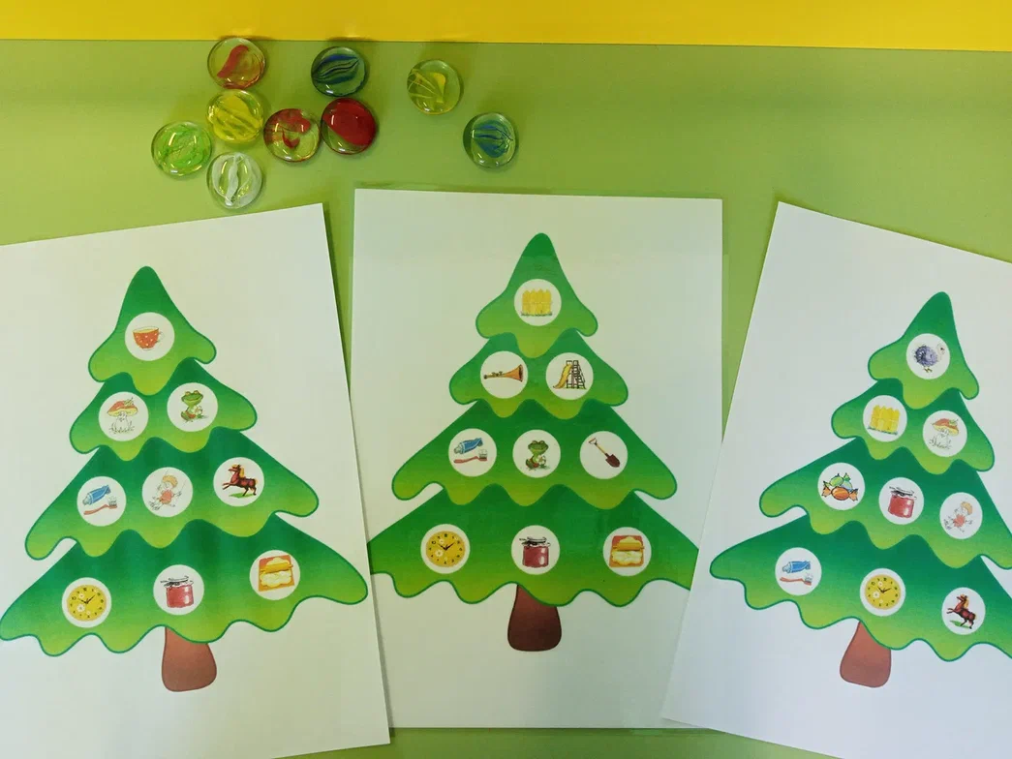
Комплект иллюстраций для работы над каждой группой звуков

Slide 3
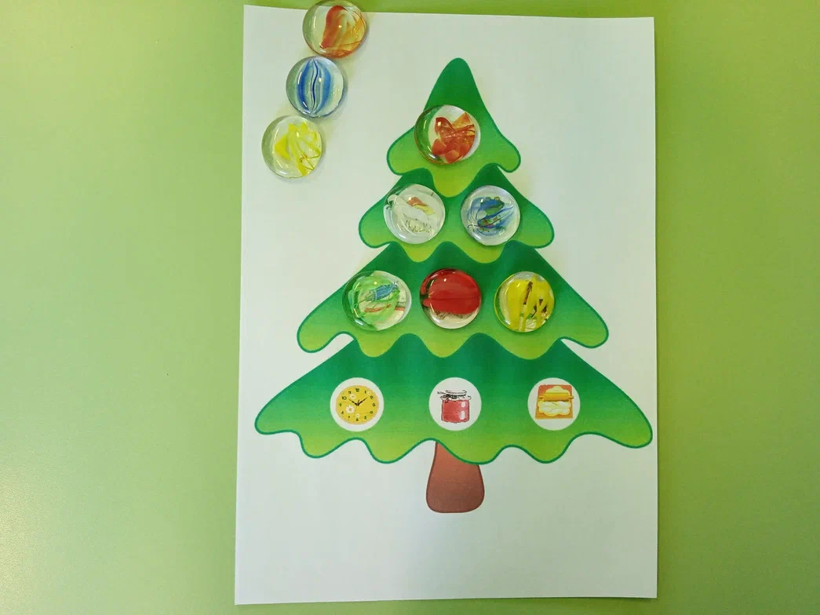
Вариант использования пособия

Slide 4
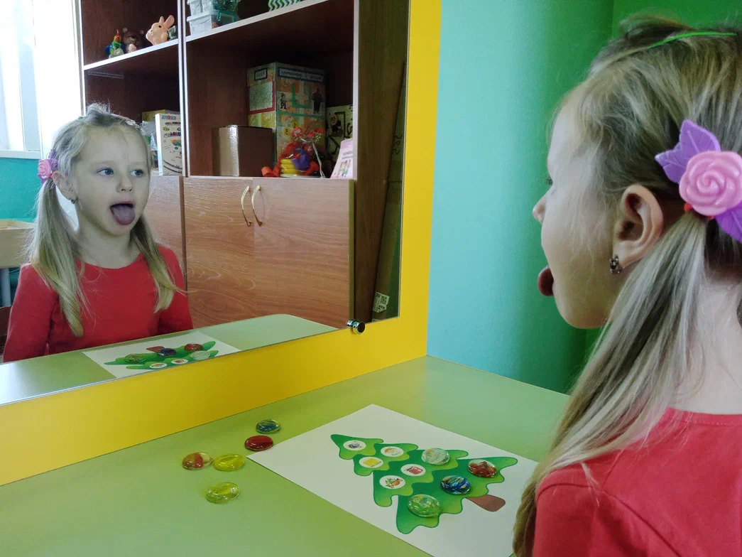
Использование пособия для проведения артикуляционной гимнастики

